Slide 1
Em Direção a uma Métrica de Qualidade e Manutenibilidade de Código CSS
Victor Carneiro Salvador
Orientador: Prof. Flávio Roberto dos Santos Coutinho

Slide 2


Contextualização
Surgimento da Web;
Padrões fundamentais da W3C;
Tim Berners-Lee
Håkon Wium Lie
Notes:
Fundada por Tim Berners-Lee a www foi inicialmente concebida como uma interface para compartilhamento de documentos. Os documentos compartilhados eram construídos sob uma linguagem de marcação, também desenvolvida por Tim, o HTML (hypertext).
A world wide web é um meio de compartilhamento de documentos, proposta por Tim Berners-Lee, tornou-se popular com o passar do tempo. Em 2012 foram contados 634 milhões de páginas web na Internet, pela Pingdom em (dezembro 2012).
O CSS é um dos três padrões fundamentais da W3C para construção de páginas web, junto com o HTML e JavaScript. Podemos considerar que existem, no mínimo, 634 milhões de arquivos CSS.

Slide 3
Contextualização
Falsa simplicidade do CSS;
Conflito e efeitos colaterais do CSS.
Notes:
O CSS possui sintaxe simples. Mas a simplicidade na codificação não significa que a construção do estilo seja simples.
Como o CSS não possui escopo delimitado, as suas regras podem causar efeitos colaterais inesperados, uma vez que podem ser causar modificações não desejadas em outros lugares na aplicação.

Slide 4
Justificativa
Escassez de trabalhos sobre a manutenibilidade de CSS;
Não existe definição do conceito de qualidade de código CSS;
Não existe, também, uma métrica de qualidade para CSS;
McPherson (2014):
As pessoas são descuidadas com seus códigos CSS;
Folhas de estilo bem conservadas podem resolver os problemas mais comuns;
Necessidade da Métrica.
Notes:
Mesbah e Misrshokraie, em seu trabalho (análise automática de regras CSS para suporte na manutenção do estilo) de 2012, identificaram que avaliar o código CSS em função de sua manutenibilidade não foi explorado em nenhum trabalho científico. E não foi encontrado nenhum trabalho publicado com este objetivo, além do esforço da ferramenta proposta por eles.
Para a avaliação de qualidade de um sistema de software é necessário se calcular a qualidade de todos os componentes deste. Portanto é necessário que identifiquemos uma forma de se medir o código CSS, que é um componente de todo software com interface web.

Slide 5
Objetivos
Identificar os aspectos de qualidade do CSS;
Analisar esses aspectos levantados e propor uma medida para a manutenibilidade da folha de estilo;
Avaliar a relevância da métrica proposta a outros indicativos de manutenibilidade de código.
Notes:
Para se determinar uma métrica desde o início, identificamos essas três necessidades.
O que é qualidade CSS.
Analisar os aspectos de qualidade e propor uma métrica.
Calcular a métrica proposta e compará-la com outra forma de identificar a manutenibilidade de um código CSS.

Slide 6
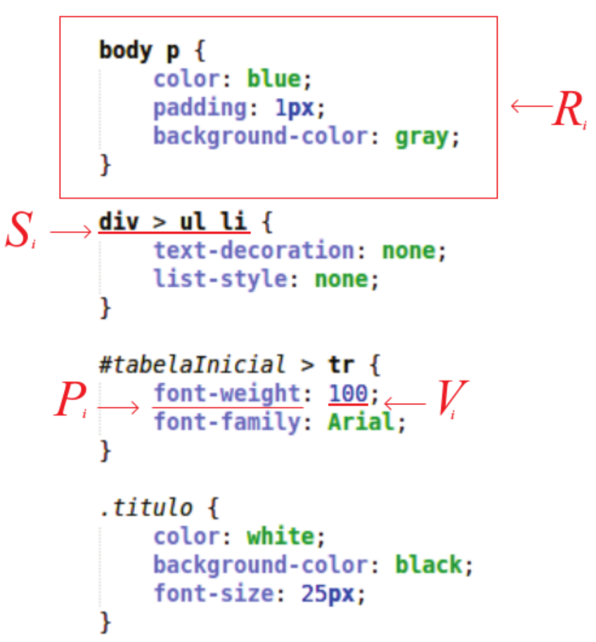
Fundamentação Teórica
Exemplo de CSS
CSS;
Seletores
Efeito Cascata
Qualidade de Software Clássico
Fonte: próprio autor
Notes:
O Efeito Cascata, encontrado no nome do CSS, se dá pela ordem de aplicação das regras CSS. Essa ordem é dada pelo peso que cada regra toma devido à especificidade de seu seletor, escopo, ordem de aparição, origem e importância.
A ISSO 9126 identifica 6 atributos chave para qualidade de um software (funcionalidade, confiabilidade, usabilidade, eficiência, manutenibilidade, portabilidade). Whitmire (1997) define a qualidade de software OO. Definindo 9 atributos chave (tamanho, complexidade, acoplamento, suficiência, completeza, coesão, primitividade, similaridade, volatilidade). Não encontramos equivalência nos atributos chave do OO. Mas estudamos a manutenibilidade do código para definir este aspecto de qualidade do CSS.

Slide 7
Trabalhos relacionados
Poucos trabalhos abordam qualidade de código CSS;
Mesbah e Mirshokraie (2012)
Keller e Nussbaumer (2010)
Lie (2005)
Notes:
ISSO 9126 – funcionalidade, confiabilidade, usabilidade, eficiência, manutenibilidade, portabilidade. Para este trabalho focamos somente na manutenibilidade do CSS, para identificar uma métrica e comparar este resultado com os dados encontrados no momento de manutenção do código, mais especificamente na situação de correção de bugs.
Encontramos poucos trabalhos que abordam qualidade de código CSS. Mesbah e Keller avaliam qualidade de código de formas diferenciadas. Mesbah propõe a construção de uma ferramenta de analise automática para auxiliar durante a fase de manutenção de código CSS, identificando principalmente porções de código que não são efetivamente renderizadas no documento.
Keller por sua vez propôs uma medida que chamou de Abstractness (ou abstração), argumentando que código CSS deve ser reutilizável. Não chegou a uma conclusão forte, mas discutiu que o código gerado pelos preprocessadores ou ferramentas geradoras de CSS (dreamweaver, etc.) possuem baixo nível de abstração, o que os torna pior (no ponto de vista dele).
Hakon Lie, o fundador do CSS, apresenta em seu trabalho de pós doutorado o CSS em sua versão mais nova, apontando também os possíveis ‘pitfalls’ encontrados durante a construção de uma folha de estilo em CSS.

Slide 8
Metodologia
Identificação dos aspectos de qualidade:
Questionário Exploratório.
Proposta da Métrica:
Análise do questionário
Identificação dos critérios de avaliação
Construção da ferramenta de cálculo automático.
Experimento para avaliação da métrica.
Notes:
Para identificação dos aspectos de qualidade do CSS utilizamos um questionário exploratório, com o intuito de adquirir dados para balizar as hipóteses levantadas durante os estudos do CSS.
A partir das saídas do questionário construímos os critérios de avaliação da métrica, bem como os pesos de cada um dos critérios e como eles seriam calculados. Para construirmos então uma ferramenta automática de calculo dos arquivos CSS.
Utilizando a ferramenta de calculo automático iremos comparar os resultados da métrica proposta com outra forma de identificação de manutenibilidade do código. A forma escolhida foi a medida de número de defeitos gerados por um código. Por tanto foi necessário que escolhêssemos projetos de software que utilizassem CSS e que fosse possível coletar as informações dos defeitos gerados.

Slide 9
Construção do Questionário
Objetivos:
Identificar aspectos de maior impacto na qualidade;
Parâmetros que podem definir qualidade de código;
Identificar aspectos mais custosos na manutenção.

Slide 10
Resultados do Questionário
Nível de Proficiência
Aspectos de qualidade identificados
Notes:
Explicar quais as partes do questionário (perfil, qualidade e custo de manutenibilidade)

Slide 11
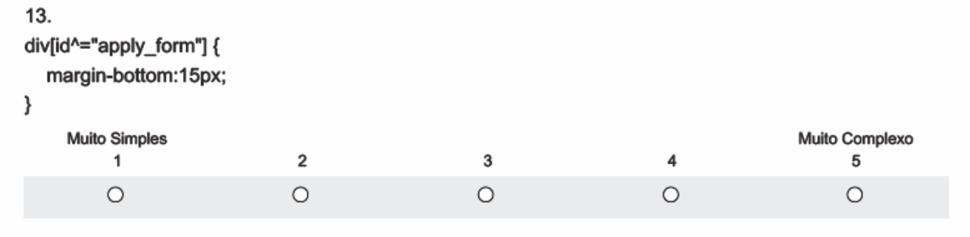
Resultados do Questionário
Questões Escala

Slide 12
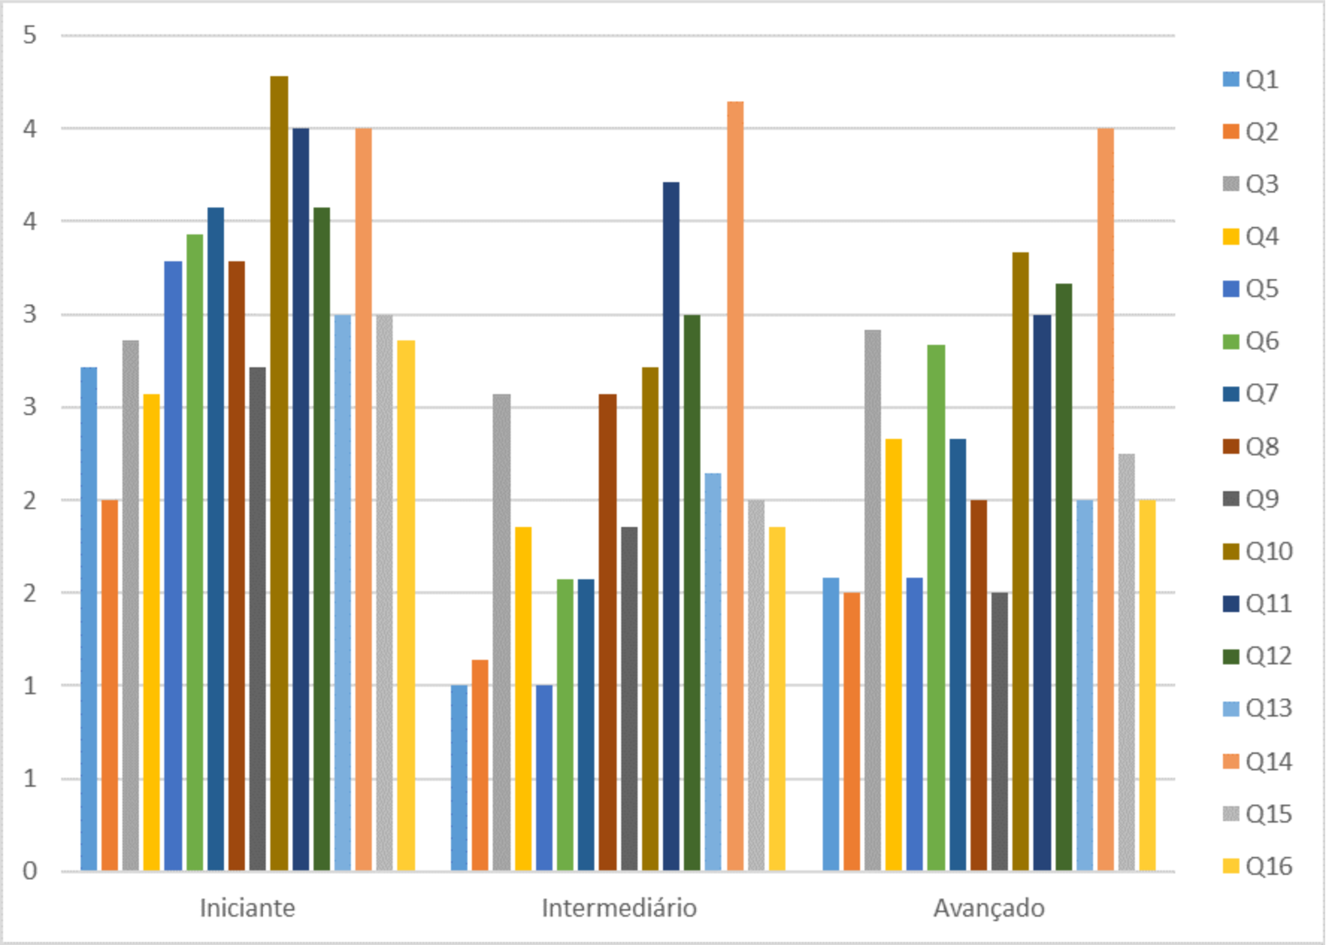
Resultados do Questionário
Média de dificuldade por nível de proficiência em cada uma das questões de escala.
Cálculo dos Pesos
Fonte: Próprio autor

Slide 13
Criação da Métrica
Identificação dos Critérios de Avaliação
Tabela com peso de cada critério avaliado
Critério | Peso
Seletores raros: {[^=], [$=], ~, +,>} | 3
Agrupamentos | 2,8
Aninhamento | 2,8
Propriedade simplificada | 3,2
Pseudo elementos | 2,8
Seletor com mais de 35 caracteres | 3
At-rules | 2,8
Media queries | 3,8
Prefixos: {-webkit, -ms, etc.} | 4,2
Clausula :not | 3,8
Complexidade do seletor | 4,8
Seletor de localidade: {nth-last-child, first-child, etc.} | 2,6
Fonte: Próprio autor
Notes:
Dar maior importância possível

Slide 14
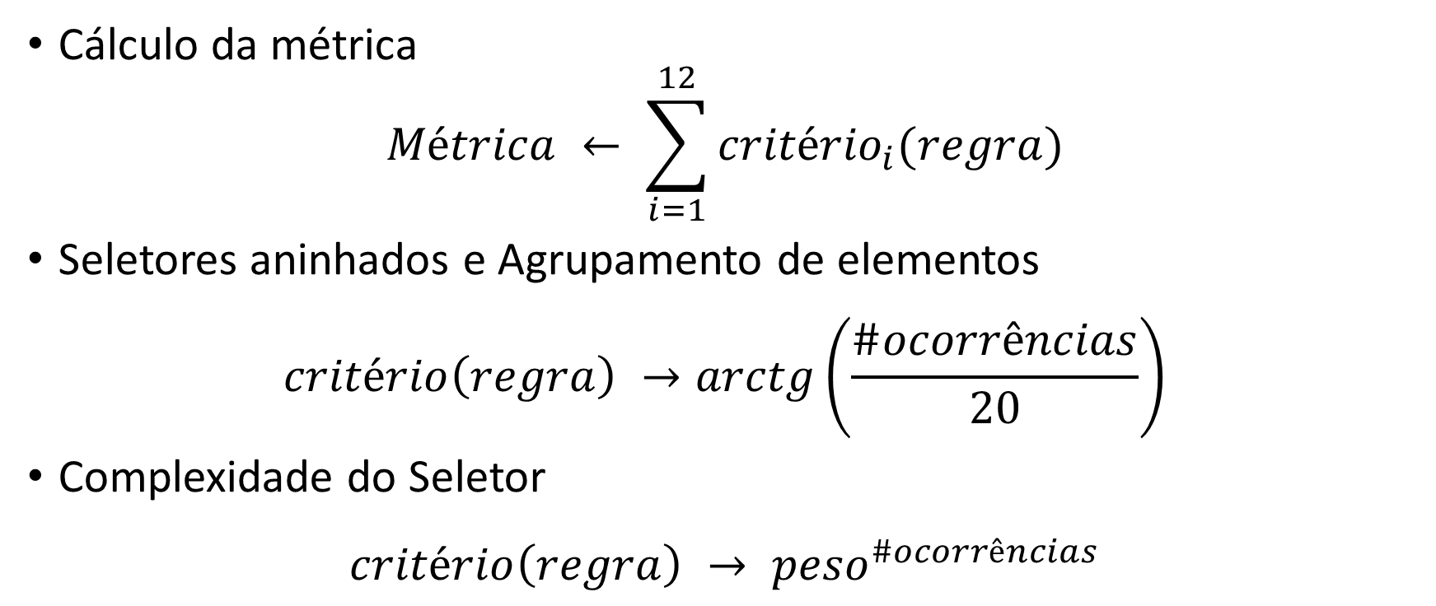
Criação da Métrica
Cálculo da métrica
$$Métrica ← \sum_{i=1}^{12}{{critério}_{i}(regra)}$$
Seletores aninhados e Agrupamento de elementos
$$critério\left(regra\right) →arctg\left(\frac{\#ocorrências}{20}\right)$$
Complexidade do Seletor
$$critério\left(regra\right) → {peso}^{\#ocorrências}$$

Slide 15
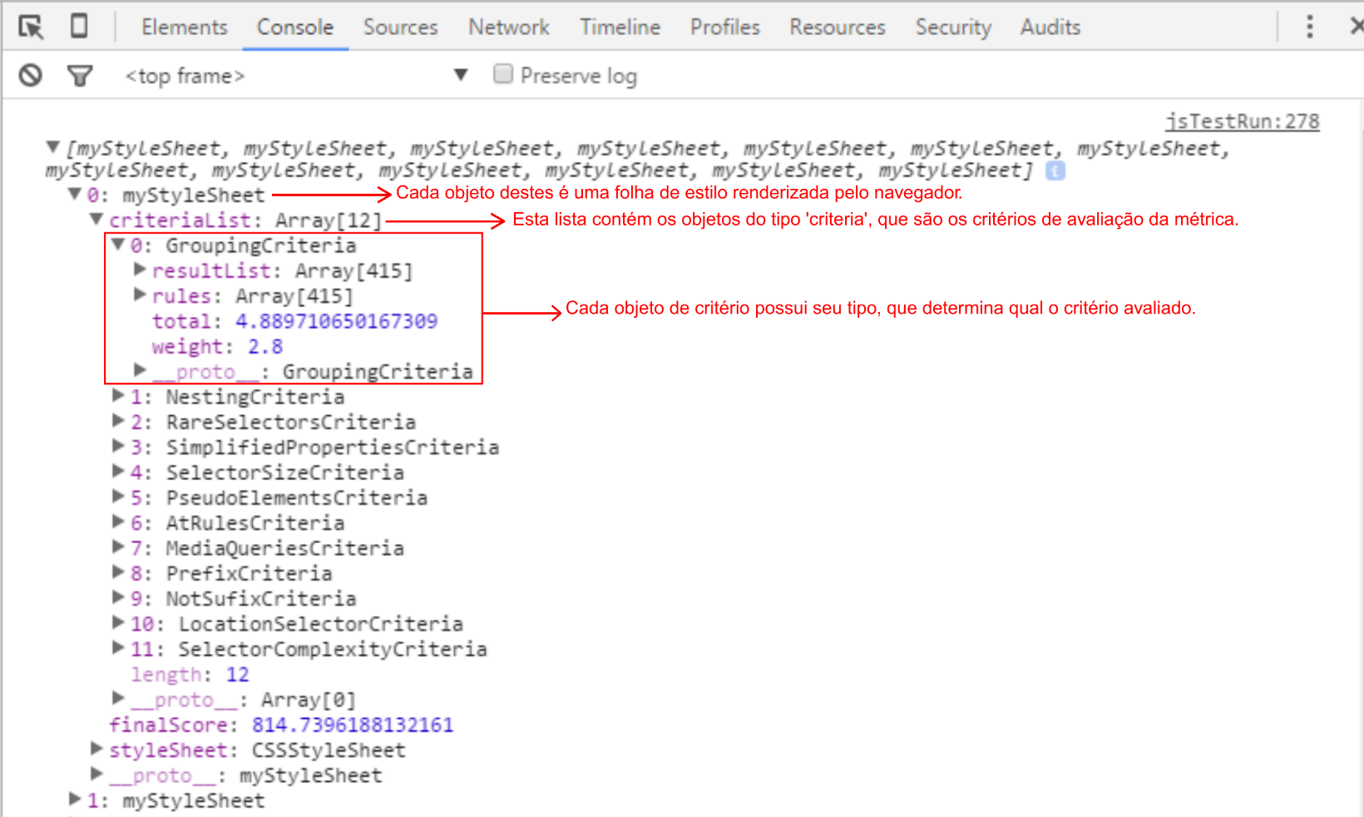
Cálculo Automático da Métrica
Construído em JavaScript
Execução diretamente no navegador
Independente do sistema
Fonte: Próprio autor

Slide 16
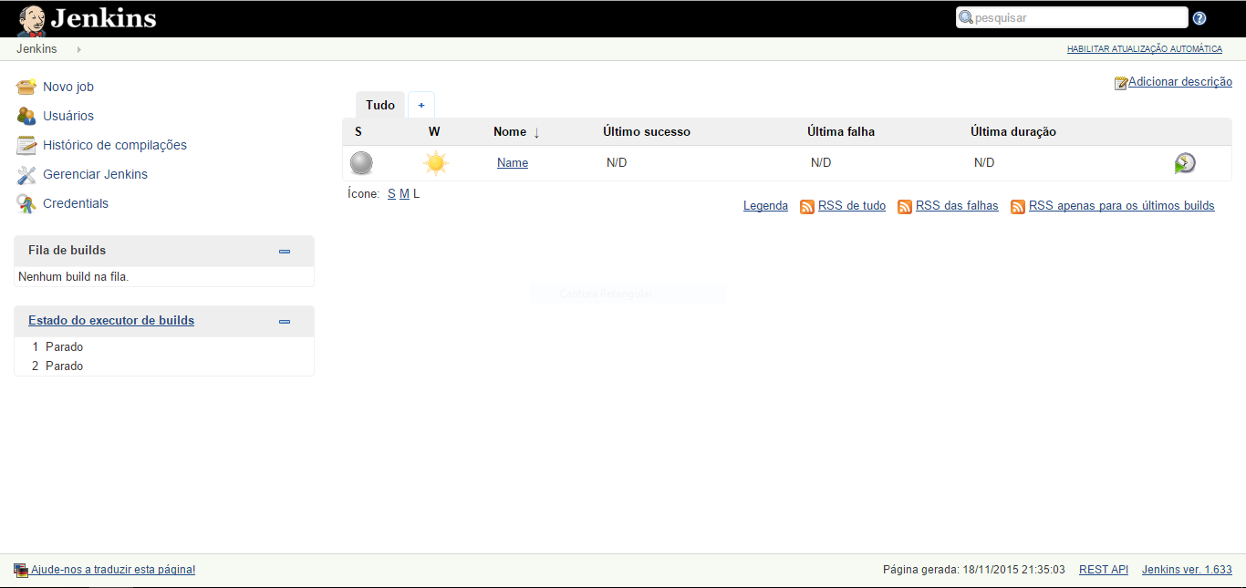
Resultados
Objeto de Estudo: Jenkins
Metodologia de Avaliação
Dados para Teste

Slide 17
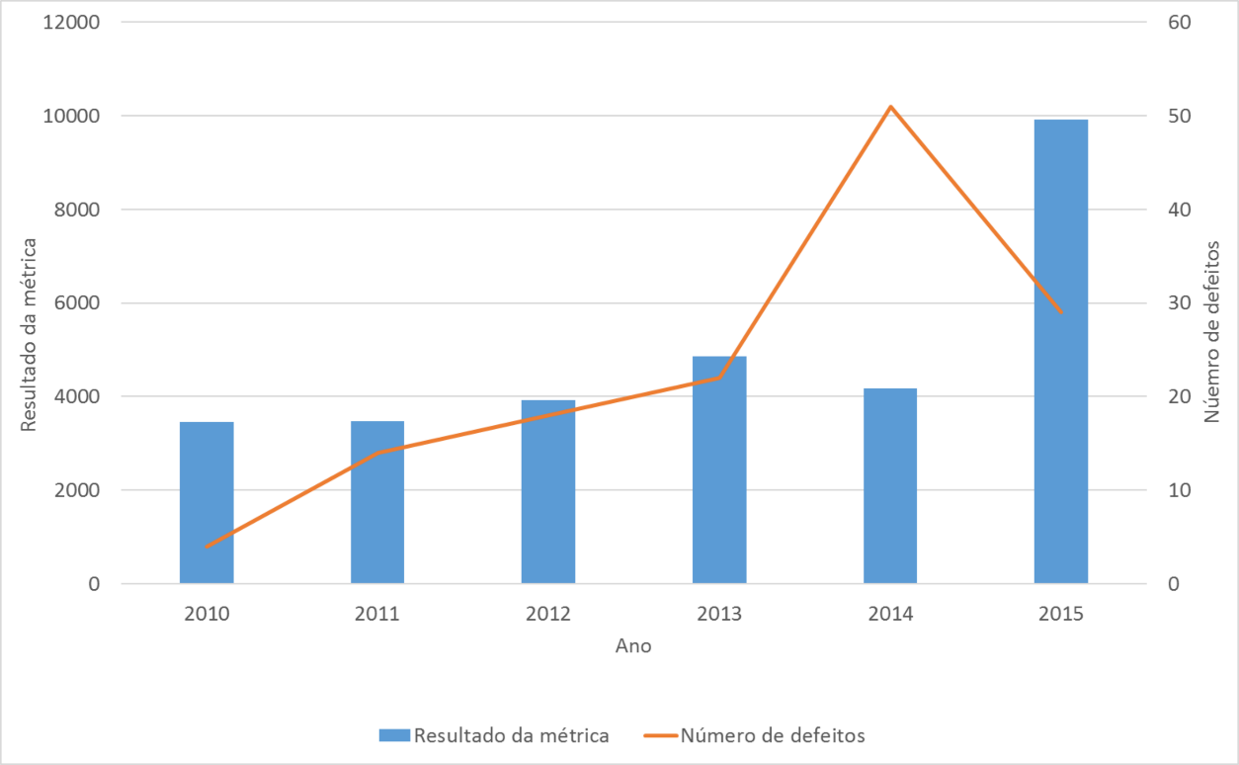
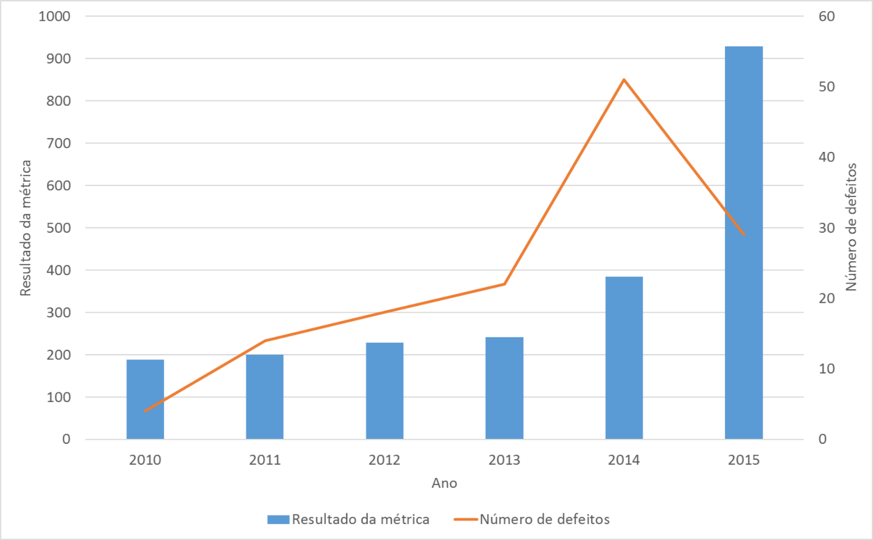
Resultados
Comportamento da Métrica
Resultado da métrica do style.css em relação ao número de defeitos
criados
Resultado total da métrica em relação ao número de defeitos criados
Fonte: Próprio autor

Slide 18
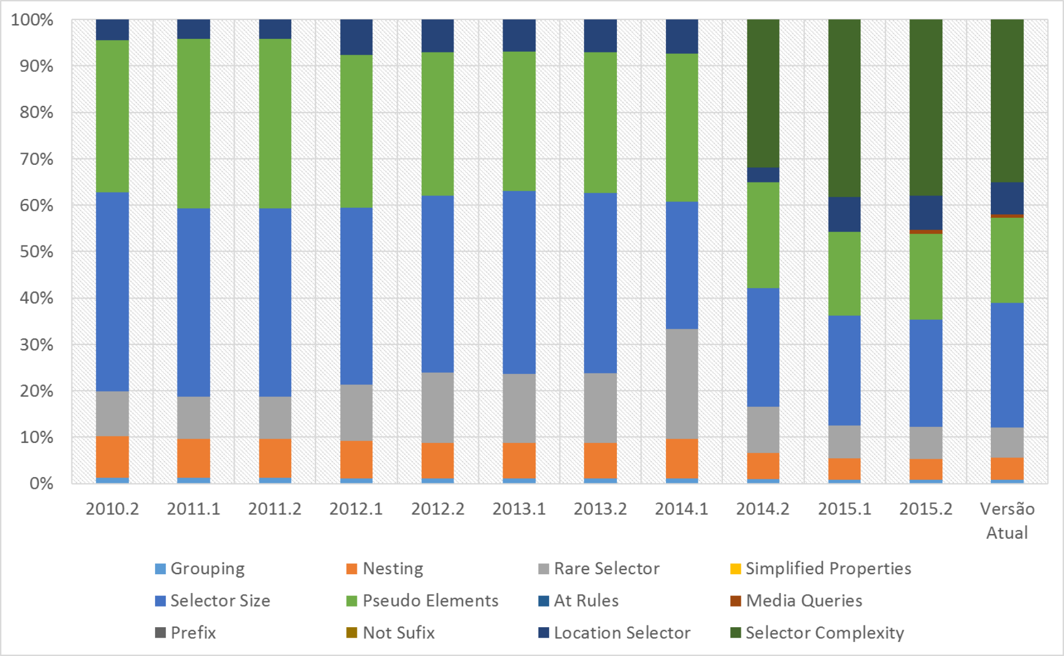
Resultados
Composição do valor da métrica por cada critério
Apreciação da Métrica
Fonte: Próprio autor

Slide 19
Conclusão
Contribuições
Avanço na definição de uma métrica de qualidade para CSS;
Arcabouço de testes de qualidade do CSS;

Slide 20
Trabalhos Futuros
Acompanhar evolução da métrica durante todo o processo de desenvolvimento do software
Avaliação da métrica para código de pré-processadores(SASS, SCSS, Stylus, etc.)
Identificação de novos critérios de avaliação

